Slide 1

Приложение для построения профилей изображений и хим. состава почв и почвообразующих пород. "geoproof"

Slide 2
Актуальность проекта
Актуальность проекта состоит в том, что на данный момент не существует удобного приложения для обработки лабораторных данных связанных с анализом почвы. Что создает сложности для среднестатического обывателя.
Темпы роста частного строительства (ИЖС + дачные дома) в России увеличиваются на 50%. По прогнозам сайта “Домклик” в 2030 году ежегодно будет вводиться около 70 млн кв. м частного жилья.
Запросы в yandex “Экологическая экспертиза” составляет 51 671 запросов
“Анализ почвы” составляет 16 674 запросов, Геологические изыскания составляют 17 784 запроса
(кол-во запросов в месяц)

Slide 3
Целевая аудитория
B2C
Собственники участков, которые планируют строить частный дом, готовы делать геологические изыскания для определения состава почвы и получений рекомендаций по виду фундамента. Пол: мужчины, возраст 30-50 лет, уровень дохода на семью - 250 000 руб/месяц.
Мужчины, женщины (20/80%), интересующиеся садоводством, выращиванием культур на дачных, приусадебных участках плодово-овощные культуры, цветы, которые не всегда получают хороший результат (урожай) или некоторые цветы плохо растут. Опыт садоводства: небольшой (менее 2 ух лет). Целевая аудитория, интересная нам, не обладает знаниями по составу почвы, по тому что лучше растет, какие растения, кустарники или цветы рекомендуется к выращиванию

Slide 4
Проблема
Мы помогаем клиентам в различных ситуациях, в которых им может понадобится анализ почвы. Наш проект помогает решить проблему отсутствия приложения, которое может вывести результаты анализа почвы при помощи построения профилей изображения. Тем самым, клиент получает результаты анализа в доступном и понятном для него виде.

Slide 5
Решение
Мобильное приложение, которое позволит:
загрузить за 1-2 минуты полученные данные,
обработать эти данные и представлять в виде понятного графика с пояснениями и рекомендациями по: постройке оптимального вида/типа фундамента для конкретного участка, необходимости системы дренажа, плодородности почвы, рекомендации по посадках
Фильтры с проблемами:
1) плодородность почвы + рекомендации по посадке плодово-овощных культур + улучшению состава почвы
2) интерпретация геологических изысканий для фундамента
3) интерпретация геологических изысканий для установки забора
Экстренная кнопка вызова специалиста-геолога для консультации о полученных данных

Slide 6
ЦЕННОСТЬ, ЦЕННОСТНОЕ ПРЕДЛОЖЕНИЕ
Мы дадим возможность клиентам интерпретировать быстро и просто сложные геологические работы в формате онлайн.
Доступ к приложению из любой точки/города России.
Не нужно переплачивать профильным специалистам за расшифровку результатов простым и понятным языком.

Slide 7
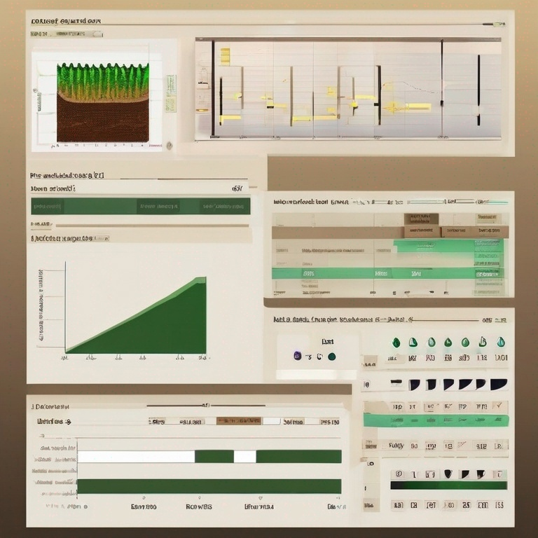
UI Дизайн

Slide 8
Рынок
TAM (Россия) - в 2022 году, в России было построено приблизительно 227 тысяч частных домов
х средний чек 499 руб х1,5 = 169 909 500
SAM - 33% собственников делают геологические изыскания - 74 910 человек х средний чек 499 руб х1,5 = 56 070 135
SOM - 6% от SAM собственников которые делают ГИ готовы приобрести наше приложение для обработки данных почвы. Средний чек 499 x 1,5 = 3,5 млн. руб.
* Расчет снизу-вверх (от количества клиентов)

Slide 9
Конкуренты
Альтернативные решения:
геология: лаборатория по геологическим изысканиям + приглашение инженера для интерпретации решений геологии и разработки плана фундамента. Стоимость геологических изысканий (25 т.руб - 2 шурфа на пятно застройки размерами 10x10м)
анализ плодородия почвы:
вариант 1: “сарафанное радио” от соседей,
вариант 2 метод проб и ошибок
Вариант 3 покупка прибора “измеритель кислотности (pH), влажности и освещенности почвы” - 400 рублей + затраты времени на поиск и обработку данных о том, какие растения лучше выращивать при полученных условиях
Ханты-Мансийск - Научно-аналитический центр рационального недропользования им. В.И. Шпильмана

Slide 10
Бизнес-Модель
БИЗНЕС-МОДЕЛЬ – PAY PER USE
Мы будем делать приложение “Geocheck” для собственников участков, которые планируют строить частный дом
Стоимость для физ. лиц: ~ 499 руб/ 1 пользование. Среднегодовой чек ~ 750 руб.)
Дополнительно мы можем заработать на лабораториях.
Стоимость для юр.лиц (лаборатории):
базовый ~1500 руб/месяц (10 запросов)
расширенный ~ 5000 руб/месяц (30 запросов)
У нас будут покупать услуги обработки результата анализа почвы по различным запросам
Отдельно - обращение к эксперту-геологу - 1500 руб (30 мин)
Каналы продвижения: специализированные группы VK. форумы, таргетированная реклама

Slide 11
Планы развития, основные укрупненные задачи
Создание MVP приложения на zero coding сайте - 1 месяц
Выбор партнеров (команды) для создания приложения (Готовый продукт) - 2 недели
Тестирование MVP на целевой группе - 2 недели
Исправление ошибок приложения - 2 недели
Выпуск готового приложения, подключение нейросети и её обучение - 3-4 месяца
Привлечение первых пользователей, старт рекламной кампании - 2 недели
Итого: до 7 месяцев

Slide 12
Текущие результаты
Определена целевая аудитория (выбрано из 3 сегментов)
Проведено 7 интервью с представителями целевой аудитории (владельцы участков)
Проведен анализ рынка
Проанализированы стандартные отчеты по геологии
Продуман интерфейс приложения
Расписана экономика

Slide 13
Команда Стартапа
РОЛЬ | ФАМИЛИЯ ИМЯ | ФОТО
ЛИДЕР (CEO), ТЕХНОЛОГ, РАЗРАБОТЧИК (CTO) МАРКЕТОЛОГ (СMO) | Эйхман Родион

